Slide 1

Välkomna

Slide 2
Mötets innehåll
Backspegel på säsongen 2022
Värdegrund
Förhållningsregler
Målsättning 2023

Slide 3
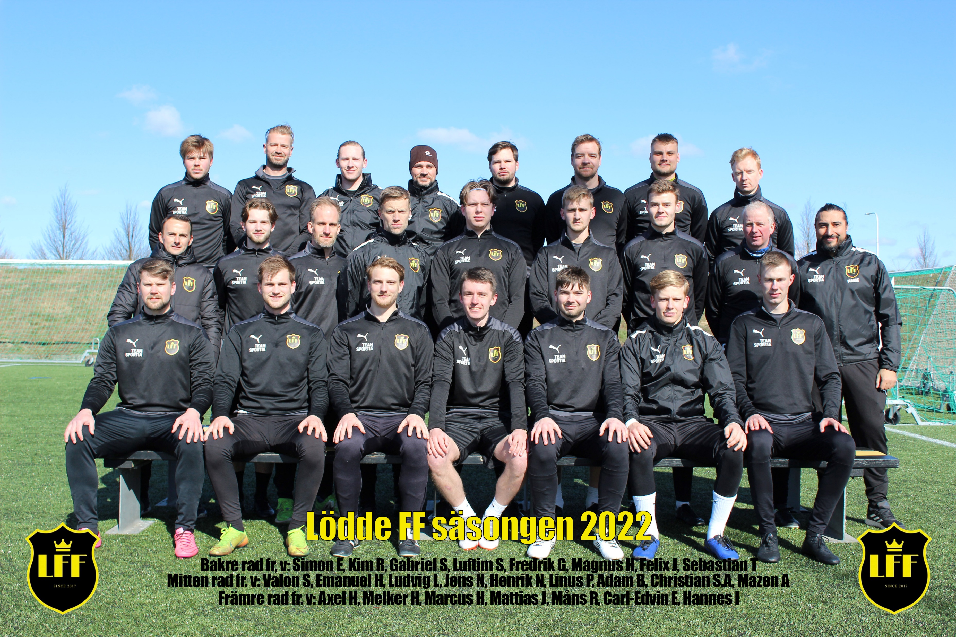
Hur gick fjolårets säsong?

Slide 4
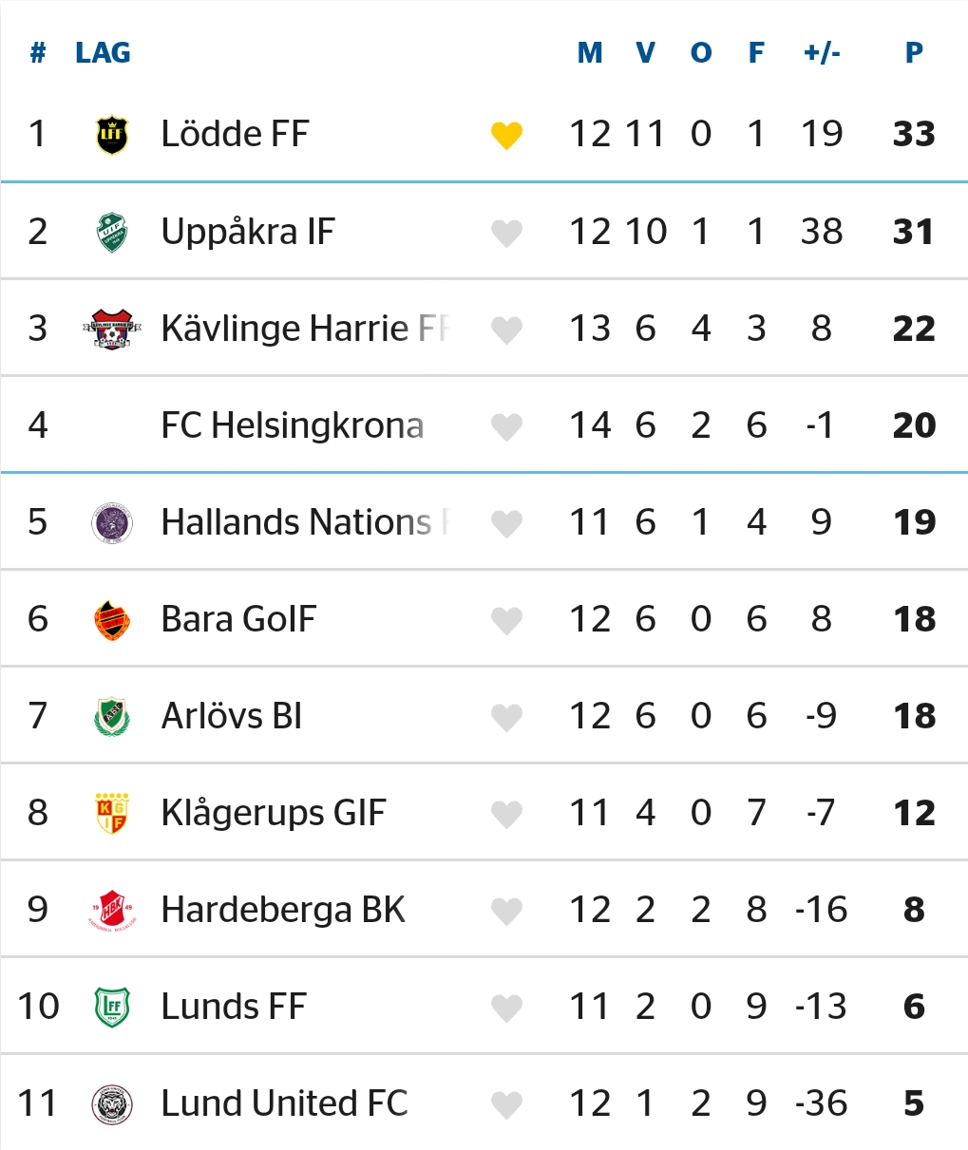
Tabellens ställning efter vårsäsongens slut

Slide 5
Varför gick det så bra för oss på vårsäsongen?
Spekulera fritt
Hög träningsnärvaro
Mindre slitage och skador
Mer JÄVLA ANAMMA!

Slide 6
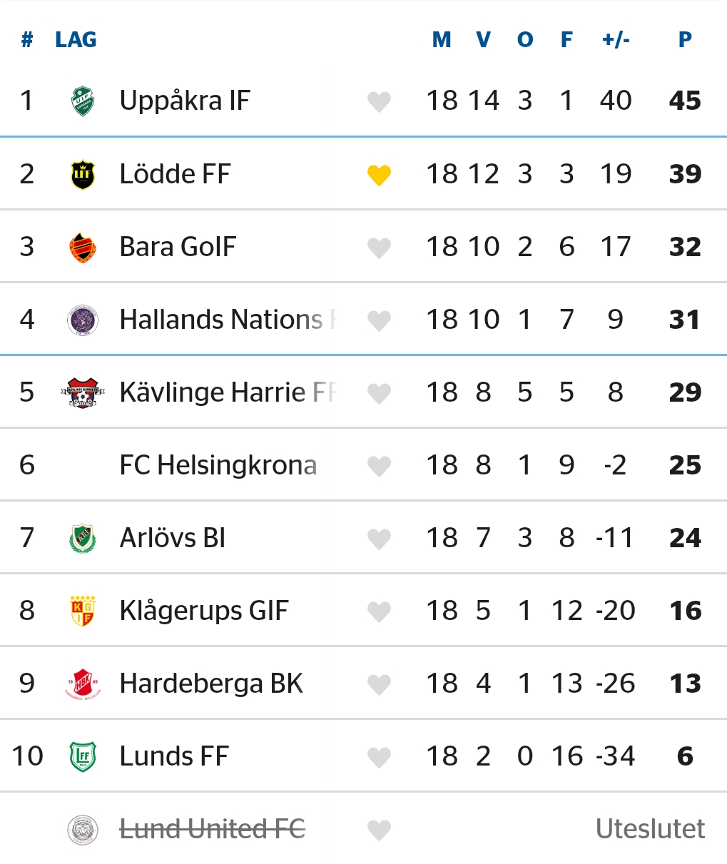
Hur slutade serien?

Slide 7
Eftersom Lunds United FC blev uteslutna återstod endast 7 matcher på höstsäsongen
2 vinster
3 oavgjorda
2 förluster
1-1 mot Uppåkra IF
2-2 mot Kävlinge Harrie FF
6-0 vinst mot Klågerups GIF
1-2 vinst mot Bara GoIF
0-3 förlust mot FC Helsingkrona
3-1 förlust mot Hardeberga BK
1-1 mot Arlövs BI

Slide 8
Varför gick det sämre för oss på höstsäsongen?
Spekulera fritt
Låg träningsnärvaro
Väldigt mycket slitage och skador
Viljan att göra ett sista ryck saknads

Slide 9

= Kval

Slide 10
Kvalomgång 1
IFK Rössjöholm - Lödde FF
AGG 
Kvalomgång 2
Lödde FF - Munka Ljungby IF
AGG 

Slide 11
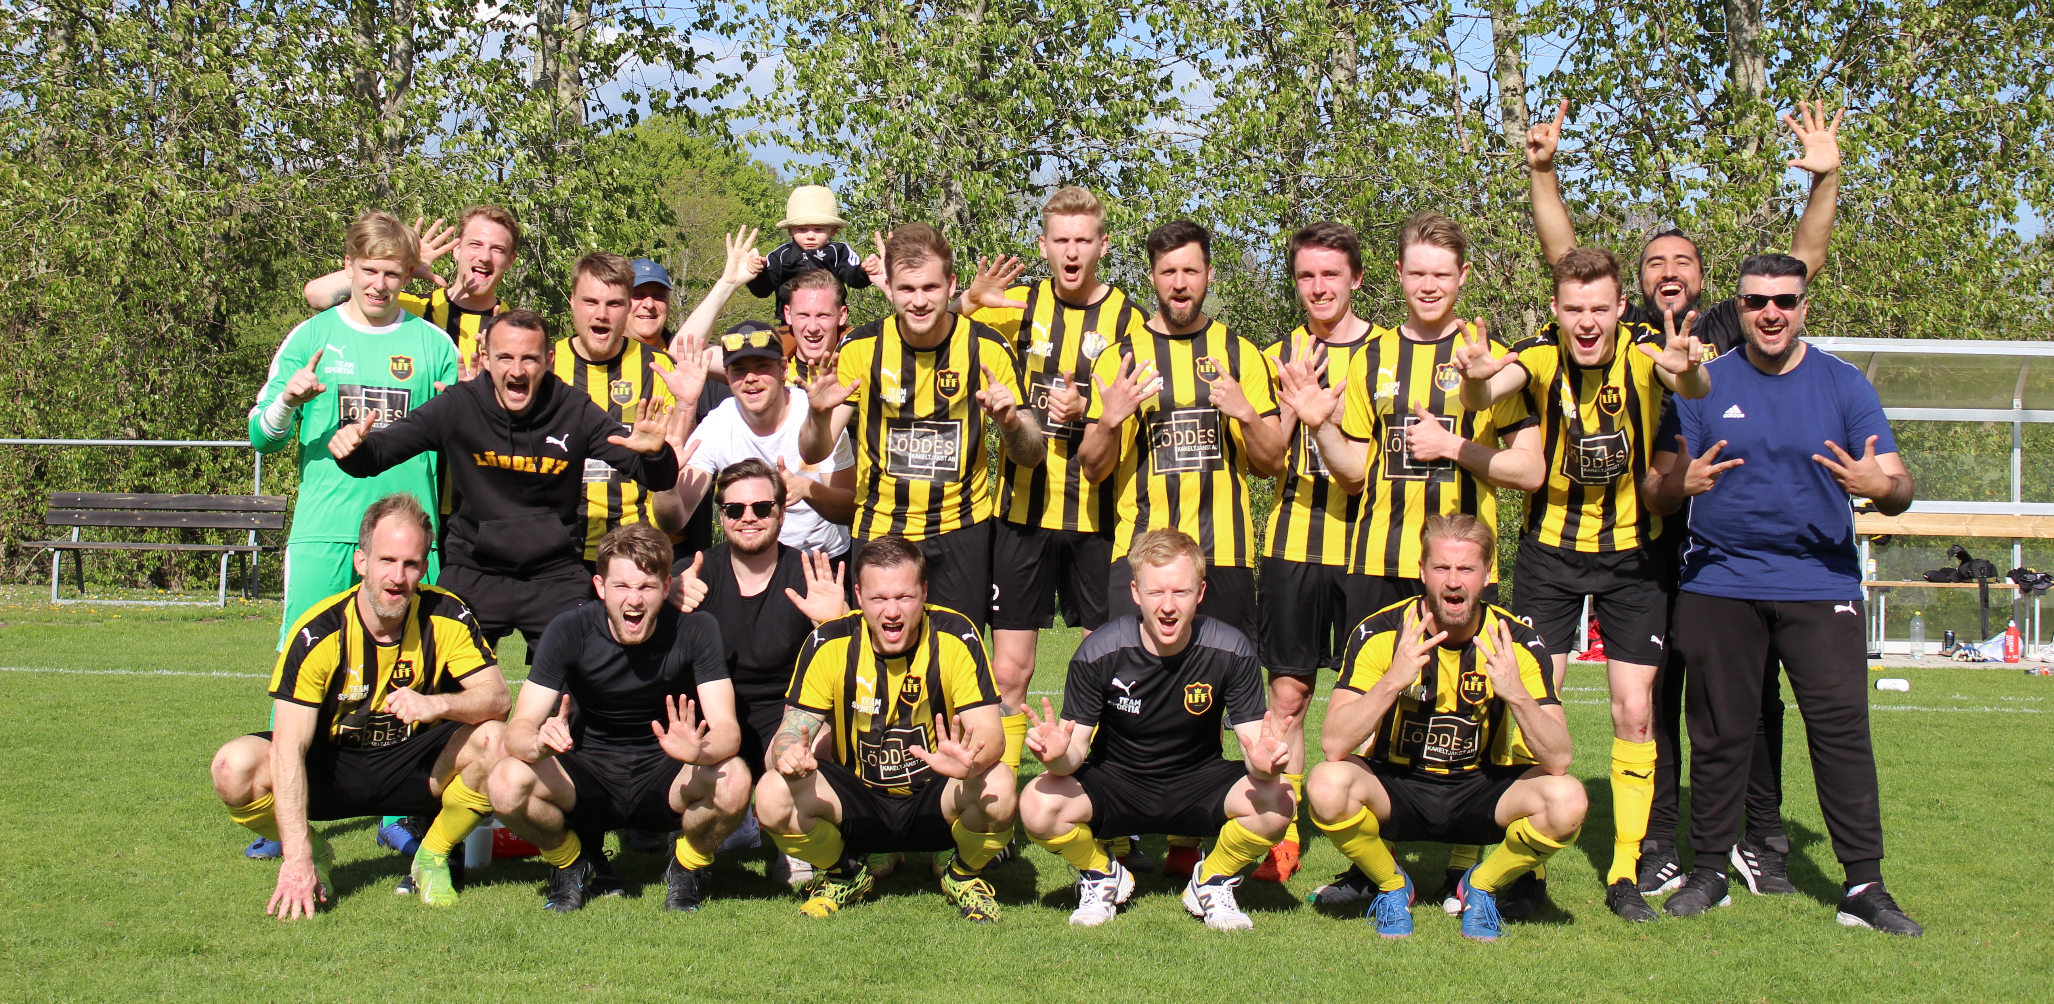
Slutsummering på hela säsongen 2022 är att vi gör det riktigt bra och vi har dessutom roligt tillsammans!

Slide 12

Värdegrund
Grundregeln är att man behandlar andra som man själv vill bli behandlad!
Respektera varandra, motståndarna och domarna
Vi tar avstånd från nedsättande ord och nedvärderande omdömen om andra människor. Kränkningar eller skitsnack om andra leder ALDRIG till något bra.
Det är enklare och långt mycket bättre att älska än att hata, även om man inte alltid har samma åsikter om saker och ting ska man visa varandra den respekten.
Gör vi detta kommer vi att utvecklas som grupp.

Slide 13
Alla är välkomna
ALLA, oavsett bakgrund, nationalitet, kön, hudfärg, språk, religionstillhörighet och sexuell läggning, är välkomna!
Olikheter skapar en större förståelse, vidgar våra vyer och ger en starkare helhet.
Alla har en roll i laget oavsett om man är på planen, på bänken eller utanför truppen.
Tillsammans är vi STARKA!

Slide 14
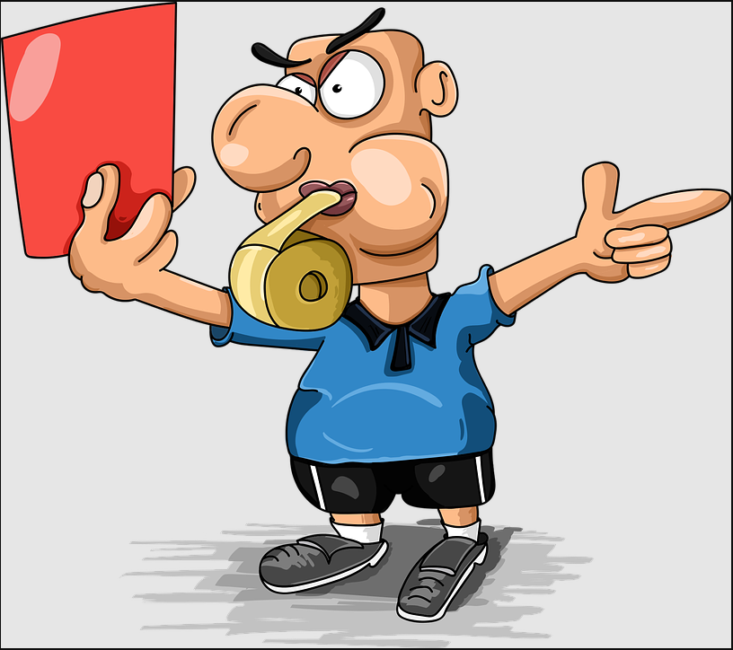
Rött kort till den som är inblandad i…
Diskriminering
Rasism
Våld
Hot
Mobbning
Lödde FF står inte bakom någonting av det ovannämnda!!!

Slide 15
Förhållningsregler
Kom i tid
Ombytt och klar för träning innan klockan blir slagen
1h och 15min senast är det samling innan matchstart
Meddela i tid
Senast 16.00 samma dag meddelar man sin träningsfrånvaro
Senast onsdag 19.00 meddelar man sin matchfrånvaro
Meddela senast 2h innan matchsamling om man blir sen

Slide 16
Matchkallelse
Kallelse kommer via Sportadmin
Kallelse till matcher skickas ut onsdagar efter träningen
Man har 24h på sig att svara på matchkallelser
Håll en dialog med Masse om man inte kan svara inom 24h

Slide 17
Vad händer om man inte följer reglerna?
Böter på följande är vad som gäller!
Ej kommit i tid = 20 kr
Ej meddelat eventuell frånvaro i tid = 20 kr
Pengarna går till lagkassan
Böterna måste betalas samma dag!

Slide 18
Medlemsavgift
1900 kr för hela året
Betalar man inte medlemsavgiften får man varken träna eller spela match
Man måste även sälja 4st bonuskort/säsong
125kr/bonuskort och 40kr/bonuskort går till lagkassan
Pengarna för bonuskorten swishas till Masse

Slide 19

Målsättning inför säsongen 2023
Vad vill vi alla få ut av säsongen 2023?
Öka sammanhållningen och gemenskapen!
Ha roligt tillsammans!
Höja lagkänslan, ställa upp för varandra!
Utvecklas fotbollsmässigt
VINNA!!!

Slide 20

För att uppnå våra mål krävs…
Att varje individ tar ett eget ansvar
Att man ställer upp för varandra
Att man är lyhörd och öppen för dialog
Att vi ska pusha varandra till att bli bättre

Slide 21
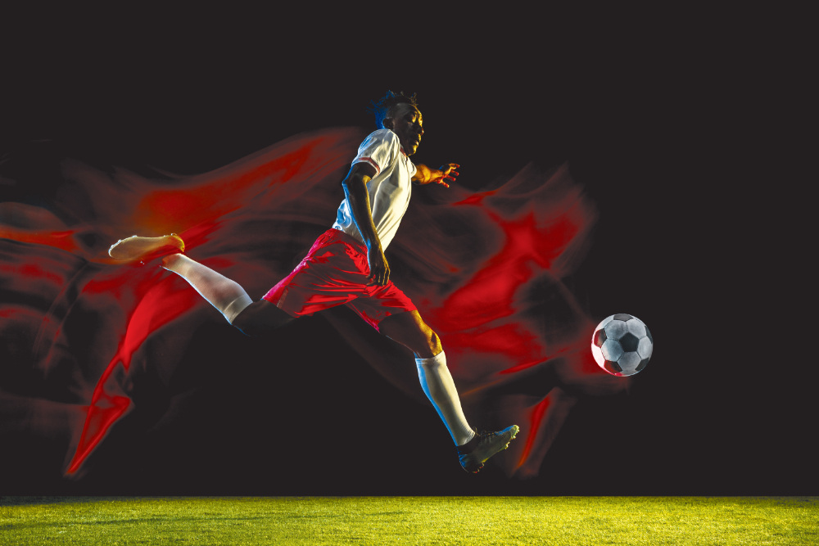
Nu ser vi till att kicka igång säsongen på bästa möjliga sätt!!!
Tack för din medverkan

